Slide 1
Добрый день!

Slide 2
Лаборатория изучения «киноляпов»: модель развития навыков критического мышления у старшеклассников.
Пермь, 2019.

Slide 3
Критическое мышление
Понимание
Анализ
Оценка
ВЫВОД

Slide 4
КМ - центральный навык Исследовательской деятельности
ИНФОРМАЦИОННАЯ КУЛЬТУРА
ИНФОРМАЦИОННАЯ ГРАМОТНОСТЬ
МЕДИАГРАМОТНОСТЬ
КРИТИЧЕСКОЕ МЫШЛЕНИЕ
проблема
продукт
СМЫСЛОВОЕ ЧТЕНИЕ - ПЛАНИРОВАНИЕ - СОЗДАНИЕ ПРОДУКТА

Slide 5
МЕДИАГРАМОТНОСТЬ
кино
правда
ложь

Slide 6
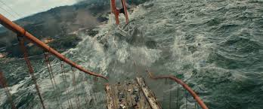
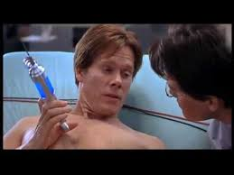
1.Открытие лабораторий
Лаборатория 1 Лаборатория 2
Разлом Сан-Андреас, 2015. Человек-невидимка, 2000.

Slide 7
2. Изучение «киноляпов»/ матрица аргументации
Просмотр видео.
2. Определение «киноляпов» (сомнение).
3. Выбор явления (факта, ситуации), вызывающего сомнение.
4. Разоблачение / доказательство возможности выбранного явления, факта, ситуации (заполнение матрицы аргументации).

Slide 8
3. Определение критериев оценки работы лаборатории.
Качество описания явления (факта, ситуации)
Качество постановки проблемного вопроса
Качество формулировки тезиса
Качество аргументов: логичность, валидность, сила.
Качество вывода
СОЗДАНИЕ «ЛИСТА ОЦЕНИВАНИЯ»

Slide 9
4. Конференция «разоблачений»
Совместный просмотр роликов
«Разлом Сан-Андреас», «Человек-невидимка»
2. Представление результатов исследования
3. Вопросы посетителей лаборатории, ответы экспертов
4. Оценка работы лаборатории посетителями в «Листе оценивания»

Slide 10
5. Рецензирование работы лаборатории
Рецензия посетителями работы лаборатории (доклад по результатам оценивания).
Рефлексия:
сетка УУД / навыков КМ.
3. Рефлексия и вопросы участников.

Slide 11
Сетка УУД
Какие действия во время работы лаборатории я совершал(а)? (нужное обвести)
Определял проблему | Описывал явление | Искал информацию | Определял ключевые понятия | Договаривался
Определял причинно-следственные связи | Определял тезис | Определял дефицит информации | Задавал вопросы | Принимал мнение другого
Определял соответствие информации | Оценивал предлагаемые положения | Сравнивал | Отвергал другие точки зрения | Отстаивал свою точку зрения
Обобщал информацию | Формулировал вывод | Прогнозировал контраргументы | Объяснял | Отвечал на вопросы
Ставил цель | Понимал | Сомневался | Замечал главное | Слышал

Slide 12
Шибакова Ирина Александровна т: 89028393576 @: i.shibakova@mail.ru

